Slide 1

Автомобили будущего на электродвигателях.
Техника нашего училища.
Работу выполнили учащиеся
ГБОУ АО НПО «ПУ №26»
23 группы
Попов Иван
Пилипцов Вячеслав
Жумагалиев Ж

Slide 2
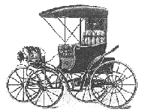
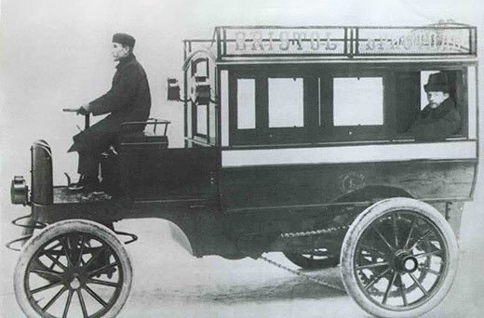
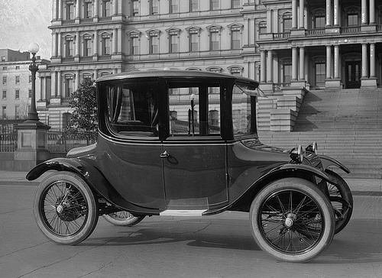
Немного истории.
Впервые электромобили появились в начале XX века в Америке. Тогдашний парк машин, в основном, состоял из автомобилей на электрической тяге. Но они не получили в дальнейшем распространение, потому, что в начале 20 века были найдены источники нефти в Техасе. А спустя несколько лет компания Форд организовала свое массовое производство автомобилей с бензиновым двигателем, из-за чего сильно потеснила производство электромобилей. Позже электромобили поступили в опытные испытания лишь к концу 1993 года.
Главными недостатками тогдашних электромобилей были малая максимальная скорость (до 90 км/ч), ограниченный запас хода (всего до 90 км), ограниченная возможность пробега без ремонта (5 000 км), недоступность электрозаправок.
Экипаж Вуда, 1902г
Так выглядела маршрутка в начале XX века.

Slide 3
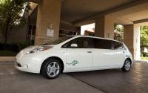
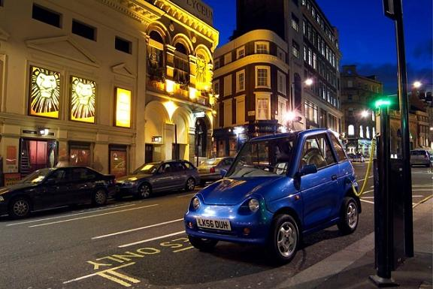
Американская компания из города Спрингфилд, штат Миссури создала первый полностью электрический лимузин. За основу был взят популярный электромобиль Nissan Leaf.
В Великобритании уже более 10 лет продается индийский электромобиль Reva G-Wiz. Недавно компания Reva Electric Car представила второе поколение своего малыша — NXR. Еще один азиатский автопроизводитель, на этот раз из Китая, постепенно внедряет на рынок свои электрокары.

Slide 4
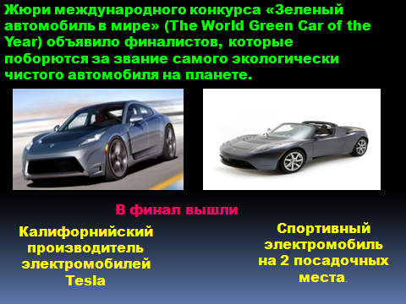
Электромобили нашего времени.

Slide 5
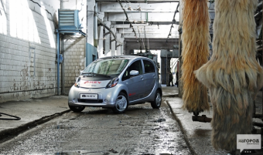
Редкий для России электромобиль Mitsubishi i-Miev в троллейбусном парке Нижнего Новгорода. Mitsubishi i-Miev (расшифровывается как – инновационный электрический автомобиль) начали продавать еще в декабре 2010 года. Максимальная скорость электромобиля - 130 км/ч. При всей необычности своей конструкции, внутри автомобиль практически не отличается от современных. Панель приборов, центральная консоль с ручками управления кондиционером и даже ключ зажигания – все как у обычных автомобилей. Зато в ответ на поворот ключа – тишина, хотя двигатель уже запустился

Slide 6
Преимущества:
Отсутствие вредных выхлопов в месте нахождения автомобиля.
Более высокая экологичность ввиду отсутствия необходимости применения нефтяного топлива, антифризов, моторных масел, а также фильтров для этих жидкостей.
Простота техобслуживания.
Низкая пожаро- и взрывоопасность при аварии.
Автомобиль с электроприводом — единственный вариант применения на легковом автотранспорте дешевой (по сравнению с нефтяным или водородным топливом) энергии, вырабатываемой АЭС, ГЭС и т. п

Slide 7
ТЕХНИКА, НА КОТОРОЙ МЫ УЧИМСЯ РАБОТАТЬ

Slide 8
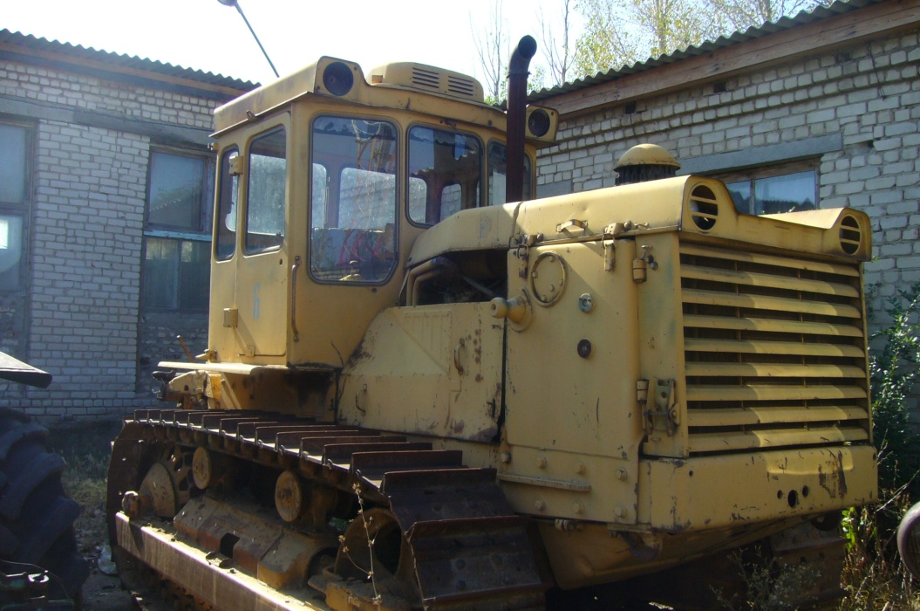
Трактор Т-130 наш первый трактор, теперь он уже раритет

Slide 9
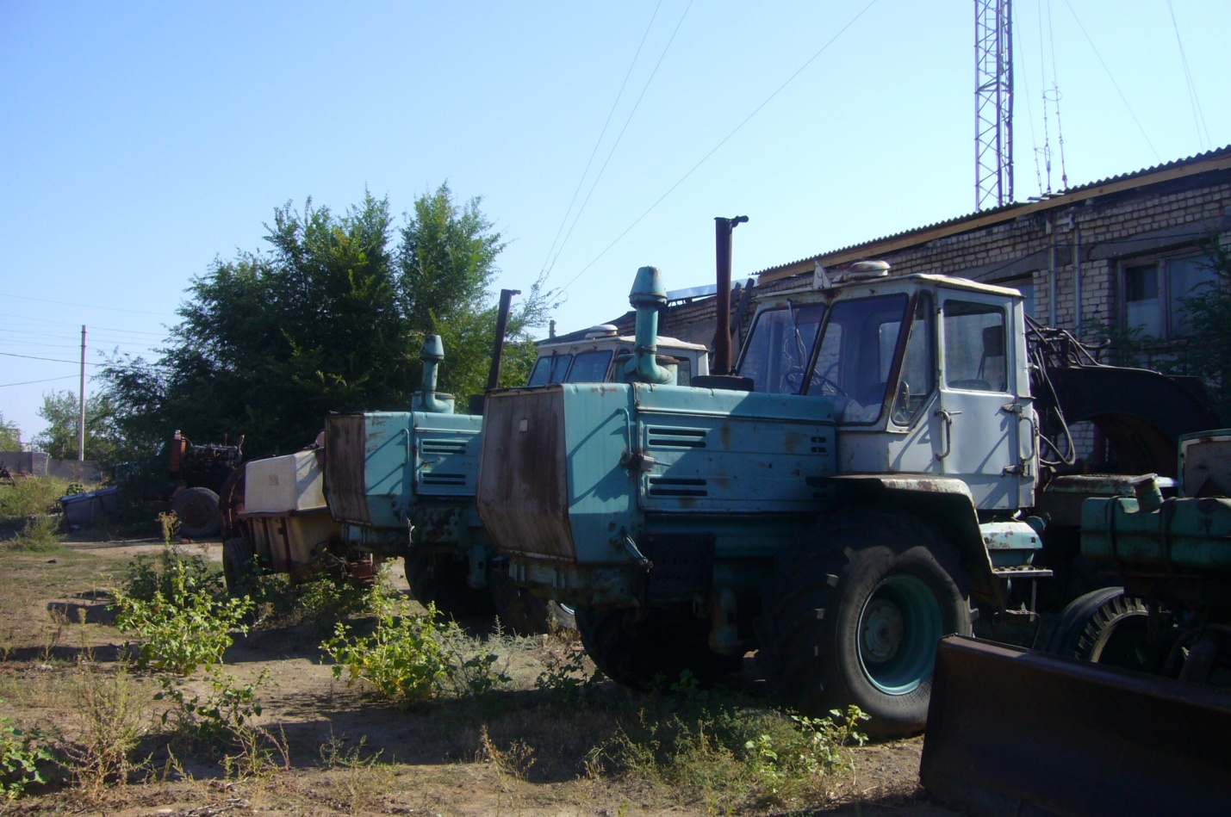
Трактор Т-150

Slide 10
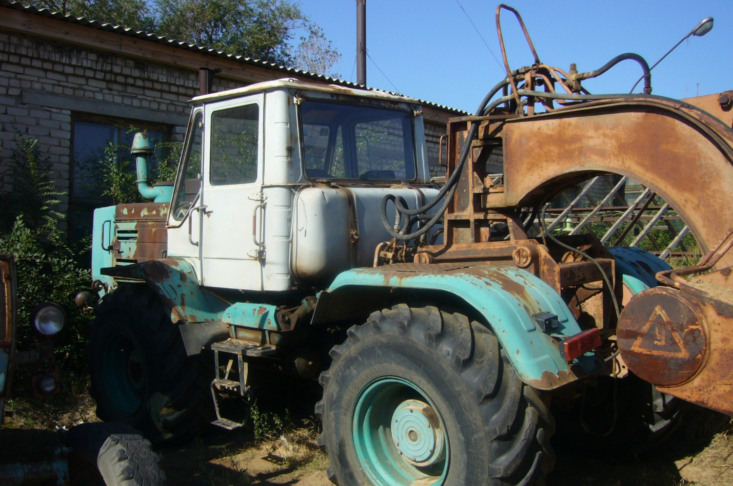
Трактор Т-150 со скрепером

Slide 11
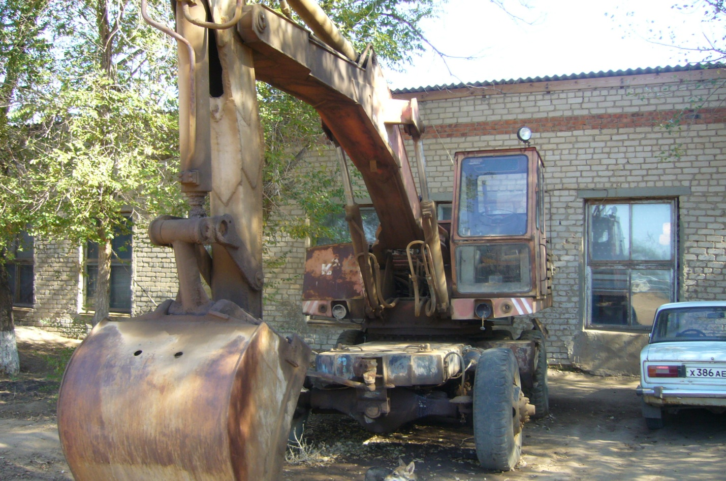
Экскаватор

Slide 12
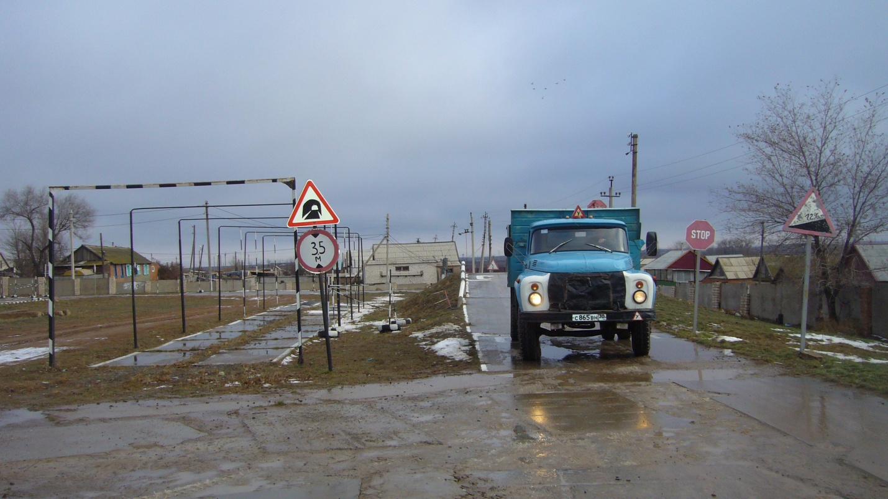
Учебный ЗИЛ

Slide 13
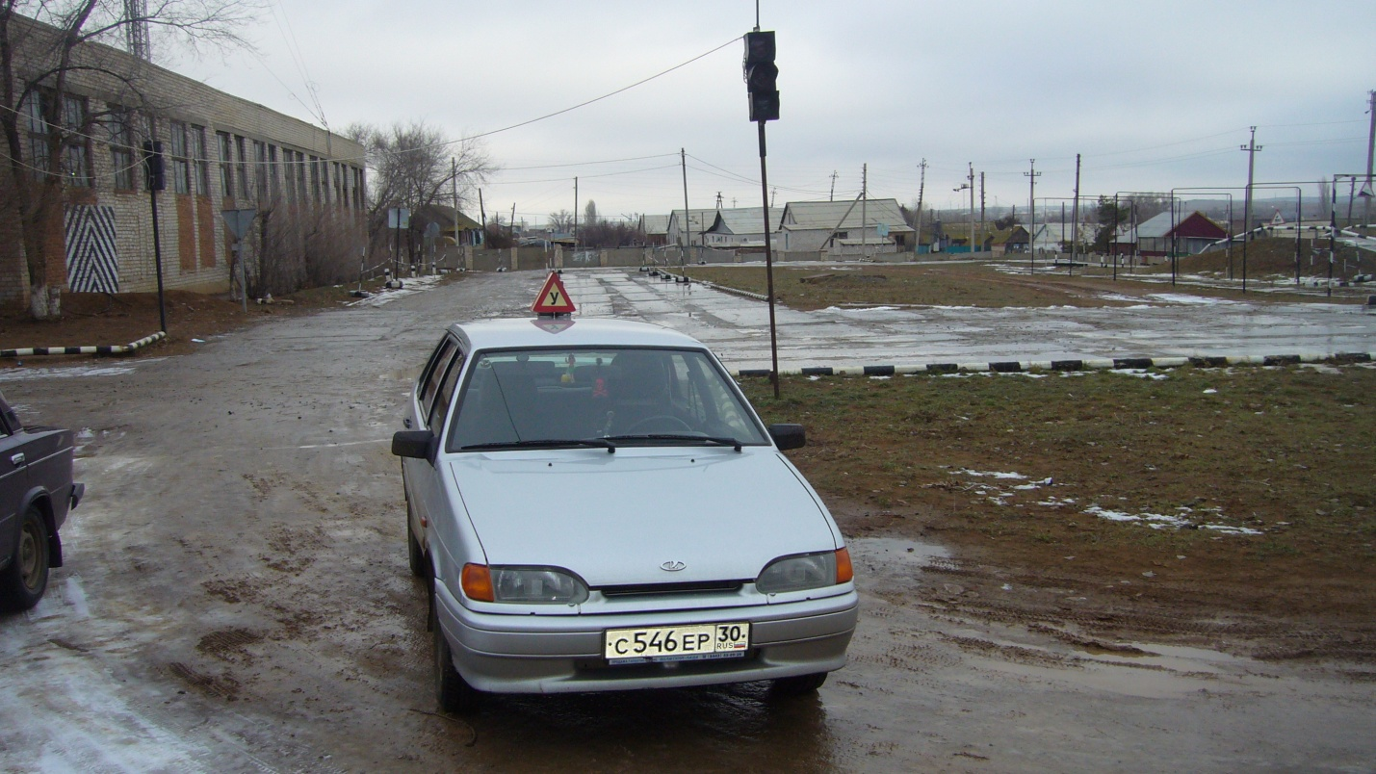
ВАЗ 2114 для учебных занятий.

Slide 14
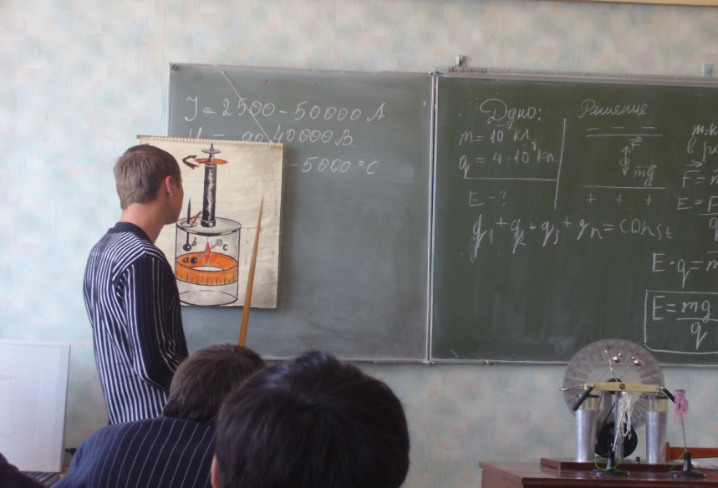
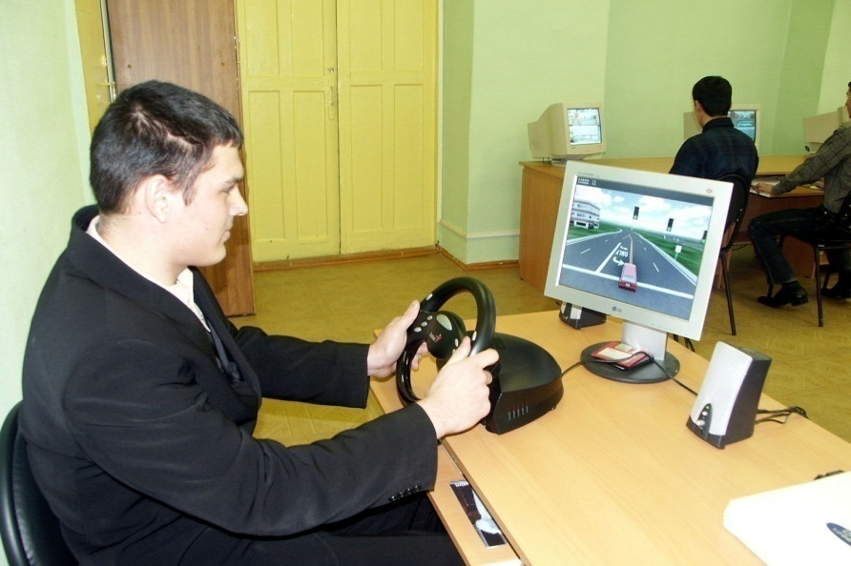
Чтобы работать успешно, надо много знать !
С компьютером на ты…
?
А без физики, ну просто ни куда, в этом мы уже убедились!

Slide 15
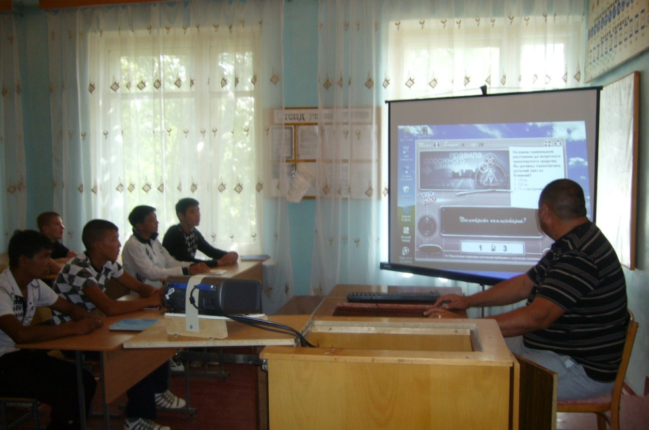
изучаем ПДД
Это мы

Slide 16
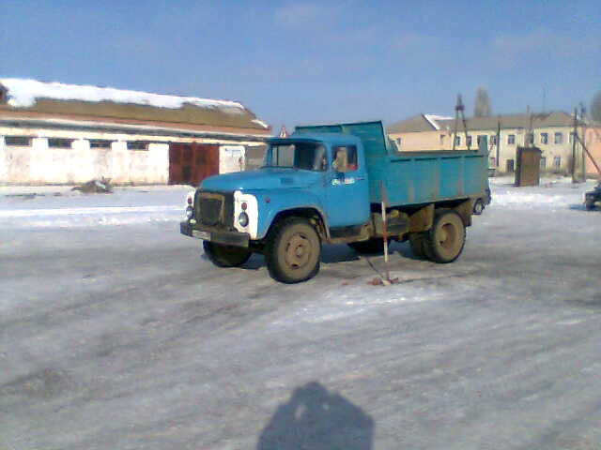
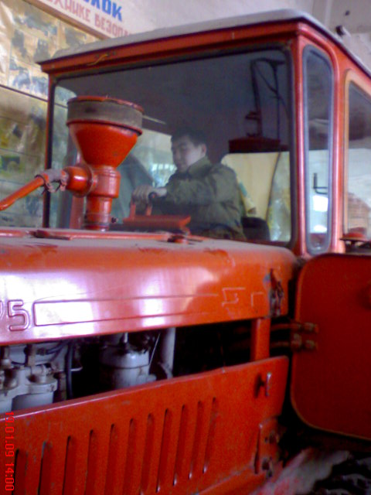
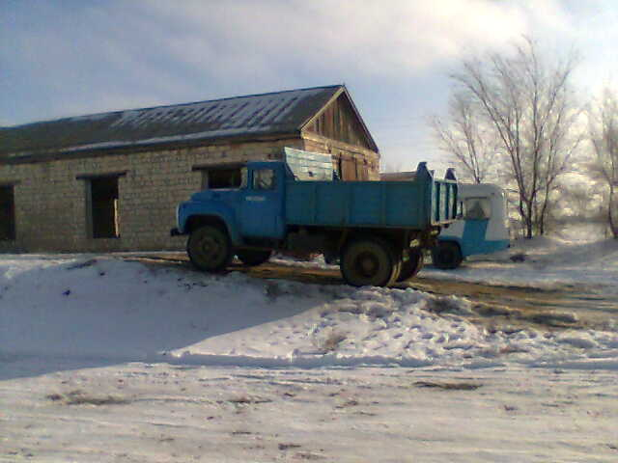
Уроки вождения

Slide 17
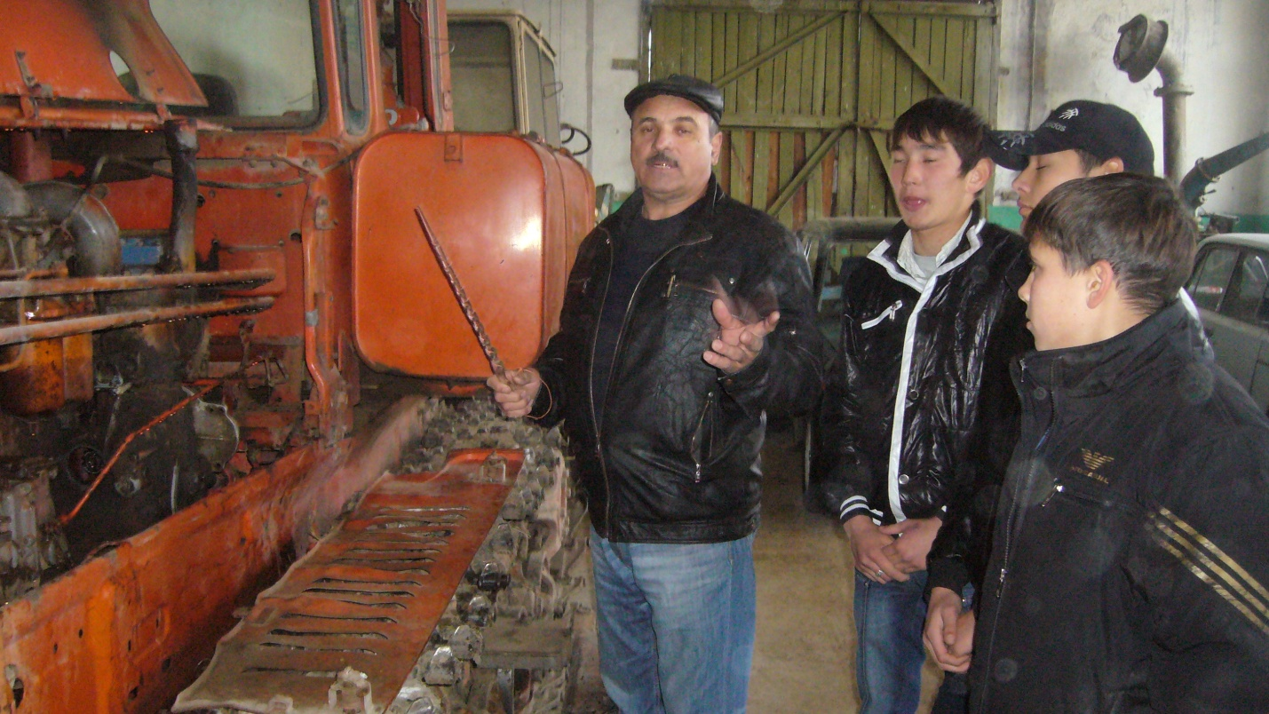
Тяжело в ученье, легко в бою!

Slide 18
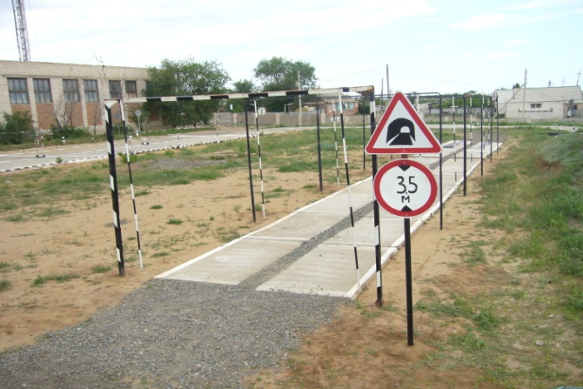
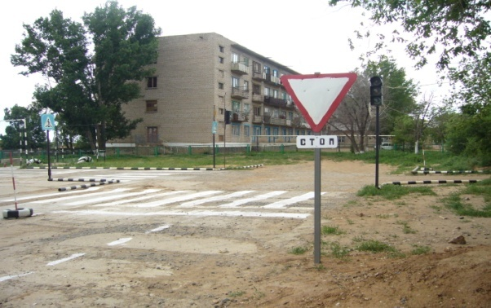
Наш автодром, нет лучшего в районе !!!!
Наш автодром, нет лучшего в районе !!!!

Slide 19
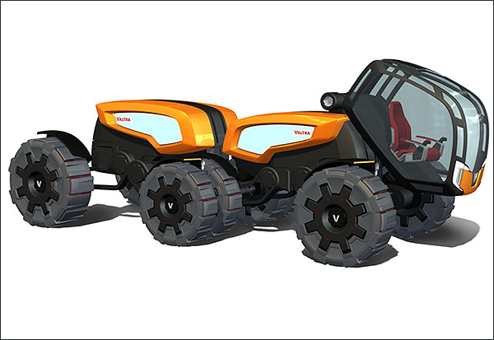
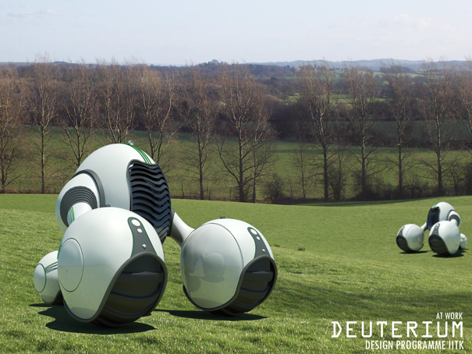
смотрим в будущее….
22 век!
Финский трактор Valtra
Трактор с именем Deuterium

Slide 20
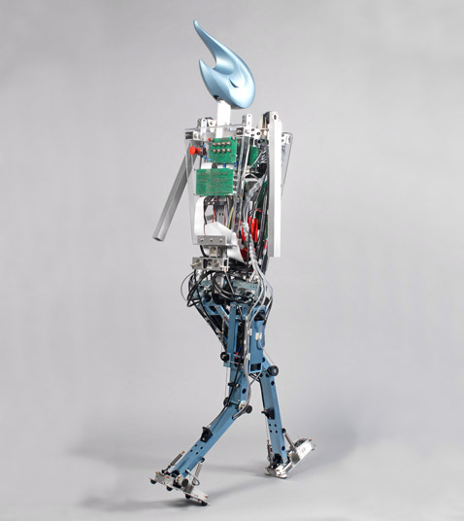
Знакомьтесь: тракторист будущего

Slide 21
Спасибо
за внимание!

